Slide 1


Мини проект

Slide 2

Темы
Менеджер в IT
Аналитик
Дизайнер
Разработчик
Тестировщик

Slide 3
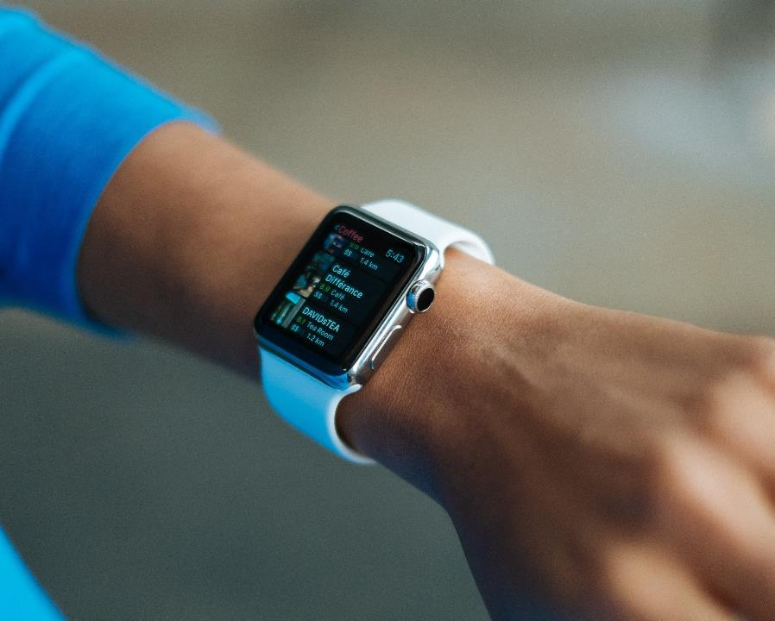
Время - деньги?!
Время выступления 10-15 минут.
Что необходимо рассказать:
Пояснить роль - дать четкое определение;
Классификация (рассказать про виды роли, подробнее на следующем слайде);
Функционал роли (задачи, которые выполняет данный человек (обобщенно));
Требования от работодателя (минимум 3 компании (желательно разного уровня), представить в виде сравнительной таблицы)
Общей табличкой выделить Soft skills и Hard skill, которые требуются для роли (в виде рекомендаций)

Slide 4
Время - деньги?!
Классификация по ролям, что точно нужно рассказать:
Менеджер:
Product Manager;
Project Manager;
Program Manager.
Аналитик:
Бизнес-аналитик;
Системный аналитик;
Аналитик Big Data;
Data Scientist.
Дизайнер:
Графический дизайнер;
Веб-дизайнер
Можно добавить дополнительные виды, если считаете нужным

Slide 5
Время - деньги?!
Классификация по ролям, что точно нужно рассказать:
Разработчик:
Frontend-разработчик;
Backend-разработчик;
Fullstack-разработчик.
Тестирование:
Рассказать про виды тестирования
Тестировщик
Инженер по тестированию
Можно добавить дополнительные виды, если считаете нужным

Slide 6

Дополнительно
Можно отдельно расписать требования к Junior, Middle, Senior
Заработная плата (сравнение с разными компаниями)
Взаимодействие с другими ролями/отделами
Актуальность роли на данный момент
Наличие точки роста и куда

Slide 7

Мы точно выживем

Slide 8

Спасибо за внимание!

